Slide 1
Конституция Российской Федерации

Slide 2
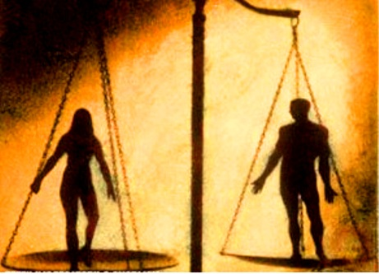
Статья 19 Все равны перед законом и судом
Все люди равны, не важно какая у человека национальность, родной язык, где он раньше жил, женщина это или мужчина. Государство гарантирует равенство между людьми. Запрещаются любые ограничения прав человека по тому, в какого Бога он верит, и на каком языке говорит.

Slide 3
Статья 20 Каждый имеет право на жизнь
За любое преступление, по нашим законам человек несет ответственность перед всеми людьми, и его вину определяет суд с участием присяжных заседателей.

Slide 4
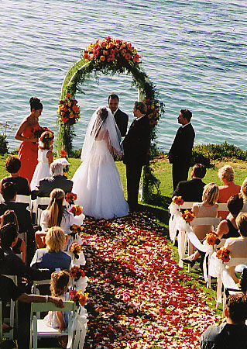
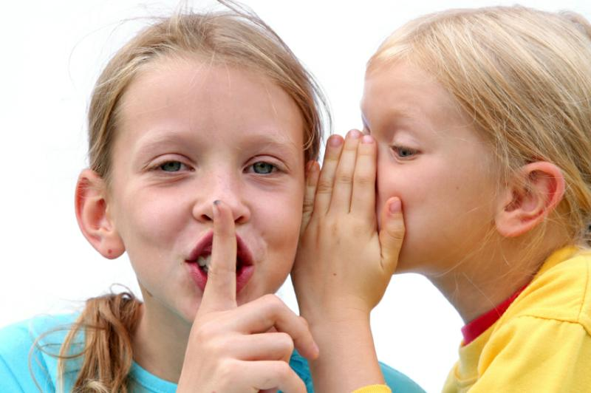
Статья 23 Каждый имеет право на личную жизнь
Каждый человек имеет право на свои секреты, тайны и личную жизнь, иметь друзей и уметь все это защищать.

Slide 5
Статья 25 Жилище неприкосновенно
Никто не имеет право без приглашения и без разрешения заходить к вам домой, только если он не имеет на это право.

Slide 6
Статья 26 Каждый имеет право на пользование родным языком
Каждый имеет право пользоваться своим родным языком и имеет право выбирать какой язык учить, на каком общаться, обучаться и заниматься творчеством.

Slide 7
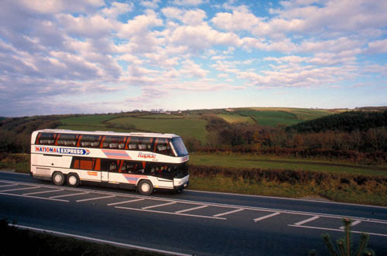
Статья 27 Каждый может свободно выезжать и возвращаться в Российскую Федерацию
Все жители России имеют право свободно путешествовать по стране и жить там где им хочется.
Каждый гражданин имеет право уехать за границы РФ и так же вернуться обратно.

Slide 8
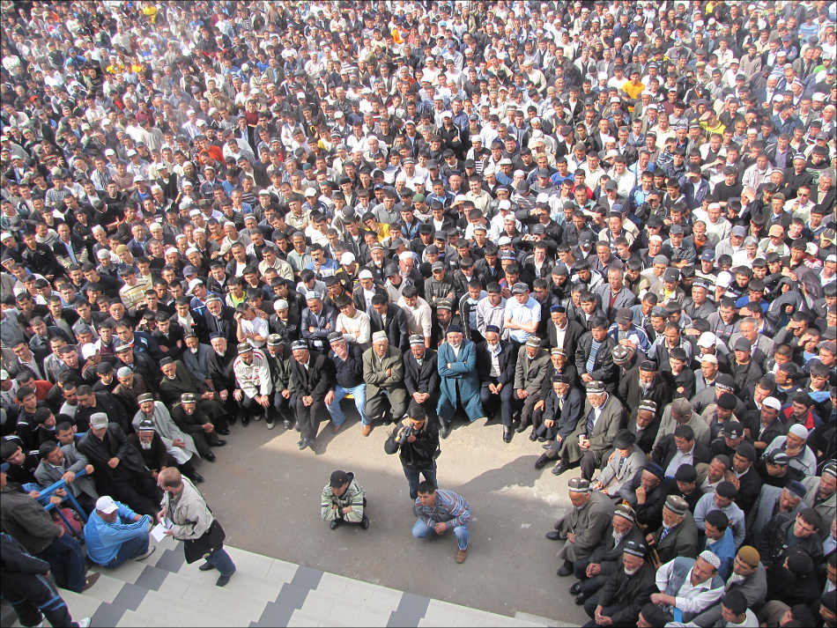
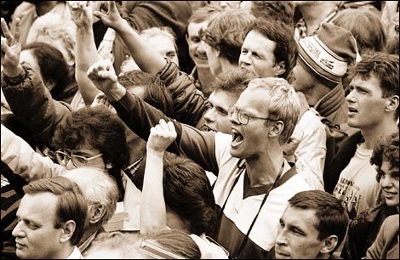
Статья 31 Митинги и демонстрации
Граждане Российской Федерации могут собираться мирно, проводить собрания, митинги и демонстрации, но только без оружия.

Slide 9
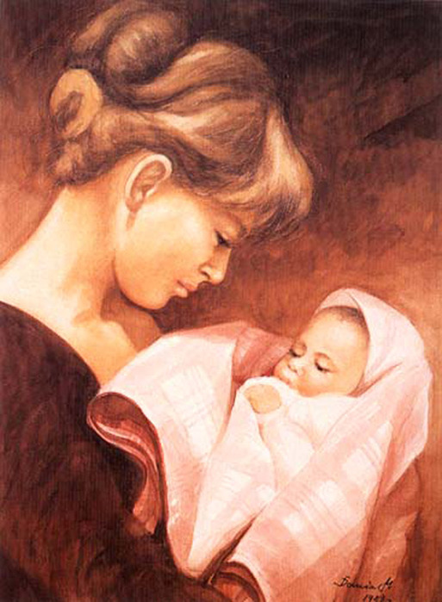
Статья 38
Материнство и детство, семья - находятся под защитой государства.
Папа и мама одинаково должны заботиться о детях и о их воспитании.
Дети так же должны заботиться о своих родителях на старости лет.

Slide 10
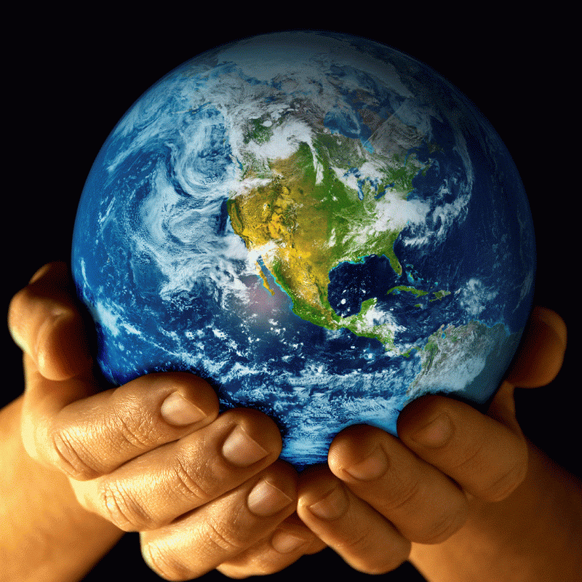
Статья 42
Каждый человек имеет право на чистую окружающую среду, но если вдруг, случатся природные катаклизмы, и пострадало здоровье человека или его имущество, то это должно быть возмещено.

